Slide 1
Superficies de Respuesta
Diseño de Experimentos

Slide 2
Superficies de Respuesta
La metodología de superficies de respuesta (MSR) fue introducida por Box y Wilson¹ y es una colección de técnicas matemáticas y estadísticas útiles en el modelado y el análisis de problemas en los que una respuesta de interés recibe la influencia de varios factores de carácter cuantitativo y donde el objetivo es establecer los valores de los factores que optimizan la variable respuesta.
En la MSR se trata de encontrar los valores óptimos para los factores que maximizan, minimizan o cumplen ciertas restricciones en la variable respuesta.
Box, G. E. P., Wilson, K. G. (1951), “On the experimental attainment of optimum conditions”, Journal of the Royal Statistical Society, B 13, 1-45.

Slide 3
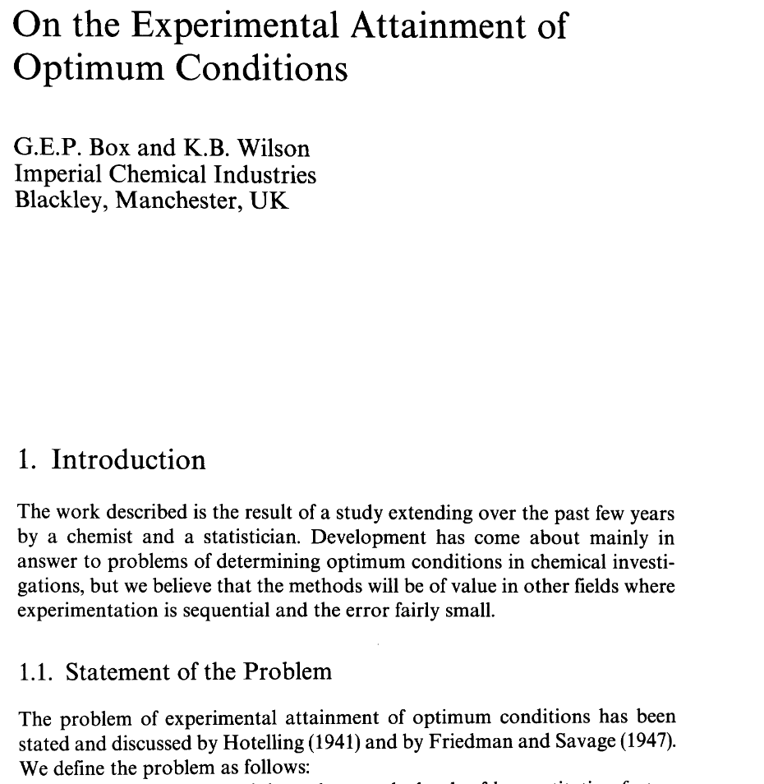
Box, G. E. P., Wilson, K. G. (1951), “On the experimental attainment of optimum conditions”, Journal of the Royal Statistical Society, B 13, 1-45.

Slide 4
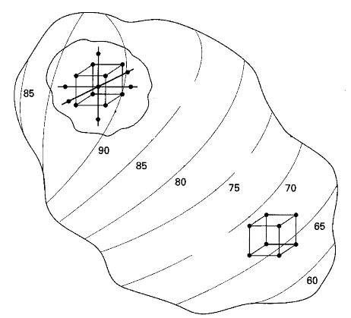
Superficies de Respuesta
Región de la
operabilidad
del proceso
Región del
óptimo
Trayectoria del
mejoramiento
Condiciones de
operación actuales

Slide 5
Superficies de Respuesta
En la mayoría de los problemas de MSR, la forma de la relación entre la respuesta y las variables independientes (factores) es desconocida. Por lo tanto, la representación matemática de MSR se puede dar de diversas maneras:
Un modelo de primer orden (lineal) sin interacción o productos cruzados:

Slide 6
Superficies de Respuesta
En la mayoría de los problemas de MSR, la forma de la relación entre la respuesta y las variables independientes (factores) es desconocida. Por lo tanto, la representación matemática de MSR se puede dar de diversas maneras:
Un modelo de primer orden (lineal) sin interacción o productos cruzados:
El modelo lineal de primer orden con interacciones:

Slide 7
Superficies de Respuesta
Si hay curvatura, entonces debe usarse un polinomio de orden superior, tal como el modelo de segundo orden (cuadrático):
Los modelos polinomiales se utilizan como una aproximación a la función de la respuesta real, y generalmente son buenas aproximaciones cuando se trabaja en pequeñas zonas de los factores cuantitativos.

Slide 8
Superficies de Respuesta
La respuesta esperada de la superficie de respuesta se denota por
Generalmente la superficie de respuesta se representa gráficamente, donde η se grafica contra los niveles de x₁ y x₂.
Para ayudar a visualizar la forma de la superficie de respuesta, se grafican los contornos de la superficie (curvas de nivel) donde se trazan las líneas de respuesta constante en el plano x₁,x₂, como se muestra en las siguientes graficas:

Slide 9
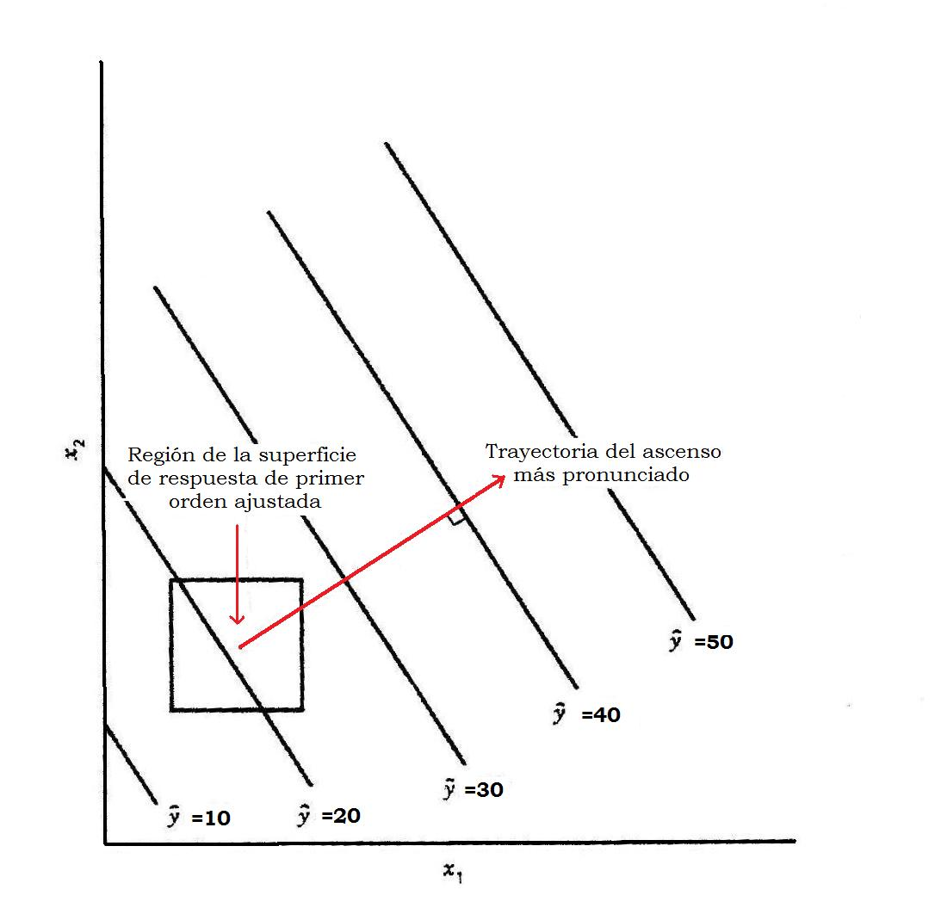
Graficas de Superficies de Respuesta
Gráfica de contornos que ilustran un modelo de primer orden.
La superficie de respuesta de primer orden, donde los contornos de y, es una serie de líneas paralelas.

Slide 10
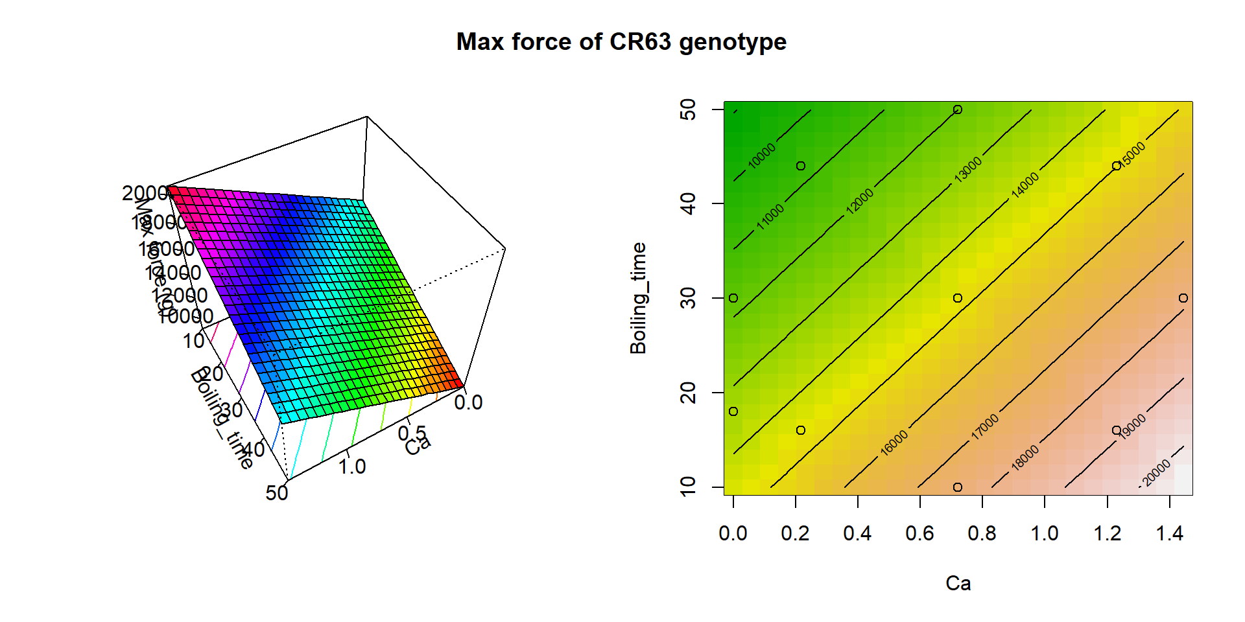
Graficas de Superficies de Respuesta
Gráfica de contornos que ilustran un modelo de primer orden.
La superficie de respuesta de primer orden, donde los contornos de y, es una serie de líneas paralelas.

Slide 11
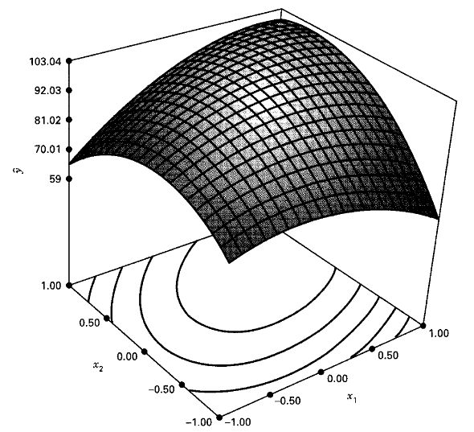
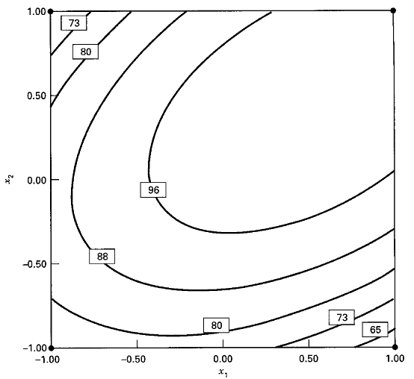
Graficas de Superficies de Respuesta
Superficie de respuesta y gráfica de contorno que ilustran una superficie con un máximo para un modelo de segundo orden.

Slide 12
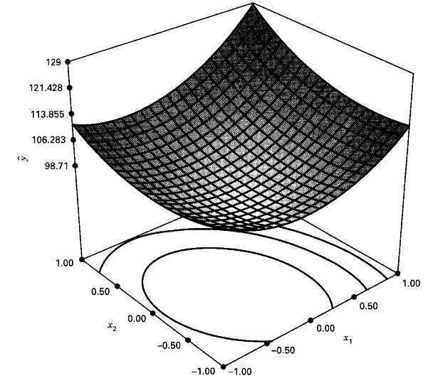
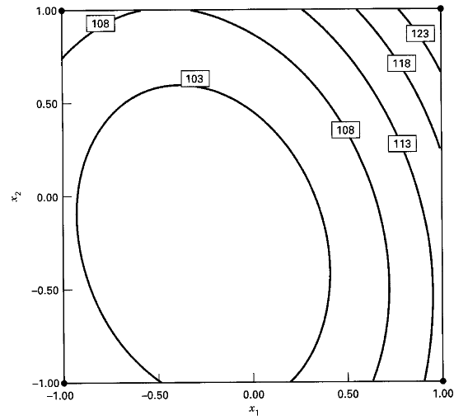
Graficas de Superficies de Respuesta
Superficie de respuesta y gráfica de contorno que ilustran una superficie con un mínimo para un modelo de segundo orden.

Slide 13
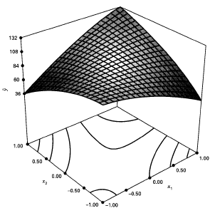
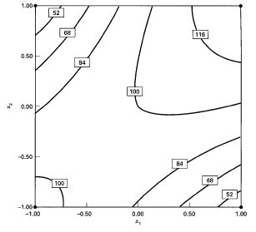
Graficas de Superficies de Respuesta
Superficie de respuesta y gráfica de contorno que ilustran una superficie con un punto de silla para un modelo de segundo orden.

Slide 14
Superficies de Respuesta
La MSR es un procedimiento secuencial. Muchas veces, cuando se está apartado del óptimo, el sistema presenta una curvatura moderada y el modelo de primer orden será apropiado. El objetivo en este caso es llevar al experimentador de manera rápida y eficiente por la trayectoria del mejoramiento hasta la vecindad general del óptimo.
Una vez encontrada la región del óptimo, puede emplearse un modelo más elaborado, como el de segundo orden, y llevarse a cabo un análisis para localizar el óptimo.

Slide 15
Método del Ascenso más Pronunciado
Frecuentemente las condiciones de operación actuales están alejadas de la región optima.
Modelo de primer orden aproximación adecuada de la
verdadera superficie optima.
El método del ascenso más pronunciado busca la dirección del incremento máximo de la respuesta.
Desde luego, si lo que se pretende es una minimización, entonces esta técnica se llama método del descenso más pronunciado.

Slide 16
Método del Ascenso más Pronunciado
Procedimiento:
La dirección del ascenso más pronunciado es aquella en la que la variable respuesta se incrementa con mayor rapidez.
Este primer modelo (de primer orden) toma la trayectoria del ascenso más pronunciado hacia la región de interés.
Por lo tanto los pasos sobre la trayectoria son proporcionales a los coeficientes de regresión lineal (β).
Después del primer acercamiento se conducen nuevamente experimentos sobre la trayectoria del ascenso hasta que deja de observarse un incremento adicional en la respuesta (β≈0).

Slide 17
Método del Ascenso más Pronunciado
Procedimiento:
Determinarse una nueva trayectoria del ascenso pronunciado sucesivamente en cada modelo de primer orden.
En general la falta de ajuste del modelo de primer orden indica que se ha llegado a ella.
En este momento se realizan experimentos adicionales para obtener una estimación más precisa del óptimo.

Slide 18
Ejemplo
Un ingeniero esta interesado en determinar las condiciones de operación que maximizan el rendimiento de un proceso.
Dos variables controlables influyen en el rendimiento del proceso:
El tiempo de reacción Temperatura de reacción
El ingeniero opera actualmente el proceso con un tiempo de reacción de 35 minutos y una temperatura de 155°F, que dan como resultado rendimientos de cerca de 40%.
Puesto que es improbable que esta región contenga el óptimo, el experto puede ajustar un modelo de primer orden y aplicar el método de ascenso más pronunciado.

Slide 19
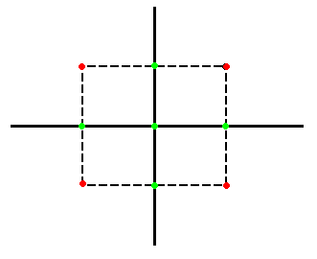
Ejemplo
El experto decide que la región de exploración para ajustar el modelo de primer orden deberá ser de (30, 40) minutos de tiempo de reacción y (150, 160)°F de temperatura.
T Bajo, Tp Alta
T Alto, Tp Alta
Tiempo (T)
T Bajo, Tp Baja
T Alto, Tp Baja
Temperatura (Tp)

Slide 20
Ejemplo
Para simplificar los cálculos, las variables independientes se codificaran en el intervalo (-1, 1).
Los niveles de factores codificados proporcionan un marco de trabajo uniforme para investigar los efectos de los factores. Los niveles codificados de los factores del diseño son:
donde:
: es el i-ésimo nivel del factor A
: es el nivel promedio del factor A
: es (A₂ – A₁)/2.

Slide 21
Ejemplo
Tiempo (T)
T bajo: 30min = -1
T alto: 40min = 1
Temperatura (Tp)
Tp baja: 150°F = -1
Tp alta: 160°F = 1
-1 , 1
1 , 1
Tiempo (T)
-1 , -1
1 , -1
Temperatura (Tp)

Slide 22
Ejemplo
El diseño usado para recabar estos datos es un factorial 2² aumentado con 5 puntos centrales. Las replicas del centro se usan para estimar el error experimental y permitir la verificación de la adecuación del modelo de primer orden, además el diseño esta centrado alrededor de las condiciones de operación actuales del proceso.
Variables Naturales |  |  | Variables codificadas |  |  | Respuesta
T | Tp |  | x₁ | x₂ |  | y
30 | 150 |  | -1 | -1 |  | 39.3
30 | 160 |  | -1 | 1 |  | 40.0
40 | 150 |  | 1 | -1 |  | 40.9
40 | 160 |  | 1 | 1 |  | 41.5
35 | 155 |  | 0 | 0 |  | 40.3
35 | 155 |  | 0 | 0 |  | 40.5
35 | 155 |  | 0 | 0 |  | 40.7
35 | 155 |  | 0 | 0 |  | 40.2
35 | 155 |  | 0 | 0 |  | 40.6

Slide 23
Ejemplo
Antes de explorar a lo largo de la trayectoria del ascenso más pronunciado, deberá investigarse la adecuación del modelo de primer orden.
El diseño 2² con puntos centrales permite al experimentador:
1. Obtener una estimación del error.
2. Verificar las interacciones (o términos de productos cruzados) del modelo.
3. Verificar los efectos cuadráticos (curvatura).
El modelo lineal de primer orden a estimar es:

Slide 24
Ejemplo
Estimaciones de las respuestas lineales:

Slide 25
Ejemplo
Estimaciones de las respuestas lineales:
Las estimaciones de los coeficientes de regresión indican que el incremento del tiempo o la temperatura, aumentará (+) o disminuirá (-) el rendimiento del proceso.

Slide 26
Ejemplo
Estimaciones de las respuestas lineales:
Las estimaciones de los coeficientes de regresión indican que el incremento del tiempo o la temperatura, aumentará (+) o disminuirá (-) el rendimiento del proceso.
Indica que si la Tp se mantiene en 155°F (x₁=0) y el Tiempo en 35 min (x₂=0), el rendimiento del proceso será de 40.4%.
Indica que por cada unidad que se incremente x₁, el porcentaje de rendimiento aumentará en 0.775%.
Indica que por cada unidad que se incremente x₂, el porcentaje de rendimiento aumentará en 0.325%.

Slide 27
Ejemplo
La ecuación estimada del modelo de primer orden en las variables codificadas es:

Slide 28
Ejemplo
La ecuación estimada del modelo de primer orden en las variables codificadas es:
Las replicas del centro pueden usarse para calcular una estimación del error. Esta varianza representa el CME puro.
Suma de los puntos centrales

Slide 29
Ejemplo
La estimación de la interacción (β₁₂) es simplemente la multiplicación entre las variables codificadas y la variable respuesta:

Slide 30
Ejemplo
La estimación de la interacción (β₁₂) es simplemente la multiplicación entre las variables codificadas y la variable respuesta:
La suma de cuadrados de la interacción con un solo grado de libertad es:

Slide 31
Ejemplo
La estimación de la interacción (β₁₂) es simplemente la multiplicación entre las variables codificadas y la variable respuesta:
La suma de cuadrados de la interacción con un solo grado de libertad es:
Al comparar la suma de cuadrados de la interacción con la varianza se obtiene el estadístico para la falta de ajuste (F):

Slide 32
Ejemplo
La estimación de la interacción (β₁₂) es simplemente la multiplicación entre las variables codificadas y la variable respuesta:
La suma de cuadrados de la interacción con un solo grado de libertad es:
Al comparar la suma de cuadrados de la interacción con la varianza se obtiene el estadístico para la falta de ajuste (F):
Debido a que este valor es muy pequeño, indica que la interacción no es significativa, es decir, que la temperatura y el tiempo de reacción actúan de manera independiente sobre el rendimiento del proceso.

Slide 33
Ejemplo
Las réplicas en el centro del diseño no sólo proporcionan una estimación del error experimental, también proporcionan un mecanismo para medir el grado de curvatura y por tanto la adecuación del modelo de primer orden.
La verificación del efecto curvatura consiste en comparar la respuesta promedio de los 4 puntos de la porción factorial del diseño , con la respuesta promedio en el centro del diseño .
Una estimación de β₁₁ + β₂₂ es , estos son los coeficientes de los términos “cuadráticos puros”, y una estimación del termino cuadrático puro es:

Slide 34
Ejemplo
La suma de cuadrados con un solo gado de libertad asociada con la hipótesis nula H₀: β₁₁ + β₂₂ = 0, es:
donde n_{F} y n_{C} son el número de puntos de la porción factorial y el número de puntos centrales, respectivamente.
Al comparar la suma de cuadrados del efecto curvatura con la varianza se obtiene el estadístico para la falta de ajuste (F):
Debido a que este valor es pequeño, indica que no existe un efecto curvatura en el modelo de análisis.

Slide 35
Ejemplo
Análisis de varianza del modelo de primer orden
F. de V. | SC | GL | CM | F | Valor P
Modelo Lineal Regresión (β1, β2) | 2.8250 | p-1=2 | 1.4125 | 47.83 | 0.0002
Residual | 0.1772 | N-p=6 | 0.0295
(Interacción) | 0.0025 | 1 | 0.0025 | 0.058 | 0.8215
(Cuadrático puro) | 0.0027 | 1 | 0.0027 | 0.063 | 0.8142
(Error puro) | 0.1720 | 4 | 0.0430
Total | 3.0022 | N-1=8
donde:
En la tabla de análisis de varianza se verifica que la interacción y la curvatura no son significativas, mientras que la prueba F del modelo es significativa. Por lo tanto, no hay razón para cuestionar la adecuación del modelo de primer orden.

Slide 36
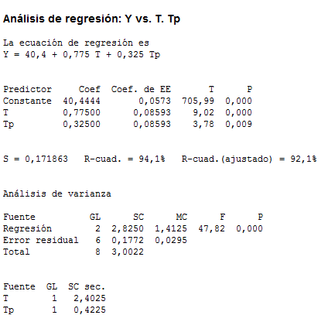
Solución Minitab

Slide 37
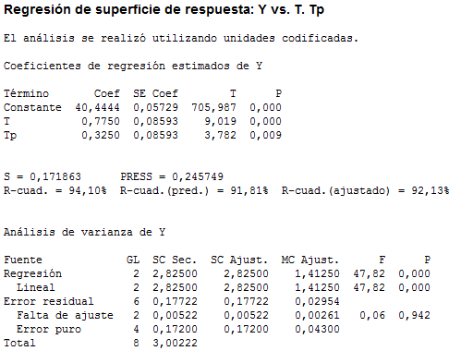
Solución Minitab

Slide 38
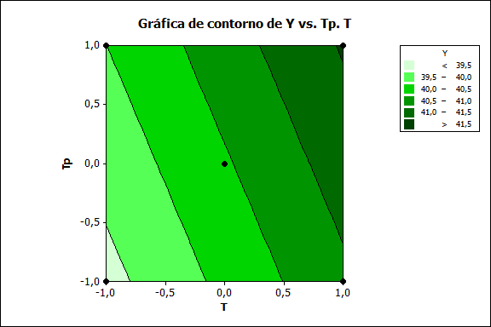
Solución Minitab

Slide 39
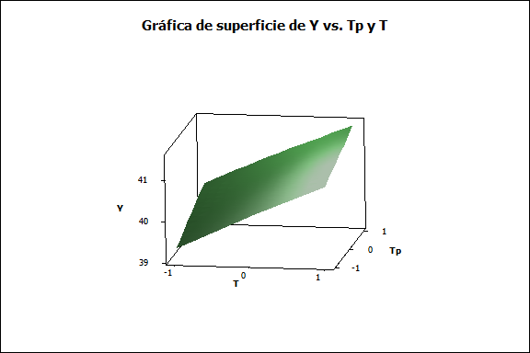
Solución Minitab

Slide 40
Superficies de Respuesta
Para apartarse del centro del diseño sobre la trayectoria del ascenso más pronunciado, se haría un movimiento de 0.775 (β₁) unidades en la dirección de x₁ (Tiempo) por cada 0.325 (β₂ ) unidades en la dirección x₂ (Temperatura).
Por lo tanto, la trayectoria del ascenso más pronunciado pasa por el punto (x₁=0,x₂=0) y tiene pendiente β₂/β₁=0.325/0.775=0.42.
Debe elegirse un tamaño de incremento en una de las variables del proceso (cambio en x_{i}):

Slide 41
Superficies de Respuesta
El ingeniero decide usar 5 minutos de tiempo de reacción como tamaño básico del incremento. Al utilizar la relación entre T y x₁, se observa que 5 minutos de tiempo es equivalente a un paso (un incremento) en la variable codificada x₁.
Por lo tanto, el incremento sobre la trayectoria del ascenso más pronunciado es:

Slide 42
Superficies de Respuesta
Para convertir los tamaños del incremento codificados a las unidades naturales de Tiempo y Temperatura, se usan las relaciones:
que dan como resultado

Slide 43
Superficies de Respuesta
Experimento del ascenso más pronunciado.
Pasos (Incremento) | Variables Codificadas |  |  | Variables Naturales |  |  | Respuesta
 | x1 | x2 |  | T | Tp |  | y
Origen | 0 | 0 |  | 35 | 155
∆ | 1 | 0.42 |  | 5 | 2
Origen + ∆ | 1 | 0.42 |  | 40 | 157 |  | 41
Origen + 2∆ | 2 | 0.84 |  | 45 | 159 |  | 42.9
Origen + 3∆ | 3 | 1.26 |  | 50 | 161 |  | 47.1
Origen + 4∆ | 4 | 1.68 |  | 55 | 163 |  | 49.7
Origen + 5∆ | 5 | 2.1 |  | 60 | 165 |  | 53.8
Origen + 6∆ | 6 | 2.52 |  | 65 | 167 |  | 59.9
Origen + 7∆ | 7 | 2.94 |  | 70 | 169 |  | 65
Origen + 8∆ | 8 | 3.36 |  | 75 | 171 |  | 70.4
Origen + 9∆ | 9 | 3.78 |  | 80 | 173 |  | 77.6
Origen + 10∆ | 10 | 4.2 |  | 85 | 175 |  | 80.3
Origen + 11∆ | 11 | 4.62 |  | 90 | 177 |  | 76.2
Origen + 12∆ | 12 | 5.04 |  | 95 | 179 |  | 75.1

Slide 44
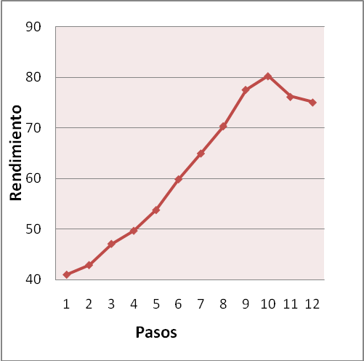
Superficies de Respuesta
Rendimiento contra pasos sobre la trayectoria del ascenso más pronunciado
Por lo tanto deberá ajustarse otro modelo de primer orden en la vecindad general del punto (T=85 min y Tp=175 °F)

Slide 45
Superficies de Respuesta - Ejemplo
Se ajusta un nuevo modelo de primer orden alrededor del punto (T=85 y Tp=175) y se toman sus respectivas mediciones.
La región de exploración para T es [80,90] y para Tp es [170,180]
Las variables codificadas son:
Datos para el segundo modelo de primer orden
Variables Naturales |  |  | Variables codificadas |  |  | Respuesta
T | Tp |  | x₁ | x2 |  | y
80 | 170 |  | -1 | -1 |  | 76.5
80 | 180 |  | -1 | 1 |  | 77.0
90 | 170 |  | 1 | -1 |  | 78.0
90 | 180 |  | 1 | 1 |  | 79.5
85 | 175 |  | 0 | 0 |  | 79.9
85 | 175 |  | 0 | 0 |  | 80.3
85 | 175 |  | 0 | 0 |  | 80.0
85 | 175 |  | 0 | 0 |  | 79.7
85 | 175 |  | 0 | 0 |  | 79.8

Slide 46
Superficies de Respuesta - Ejemplo
Al ajustar el modelo de primer orden a las variables codificadas en la tabla anterior, se obtiene:
Las verificaciones de la interacción y del término cuadrático puro implican que el modelo de primer orden no es una aproximación adecuada.
Análisis de varianza del segundo modelo de primer orden
F. de V. | SC | GL | CM | F | Valor P
Regresión | 5 | 2 | 2.5 | 1.35 | 0.328
Residual | 11.12 | 6 | 1.853
(Interacción) | 0.25 | 1 | 0.25 | 4.72 | 0.0955
(Cuadratico puro) | 10,6580 | 1 | 10,6580 | 201.09 | 0.0001
(Error puro) | 0.212 | 4 | 0.053
Total | 16 | 8

Slide 47
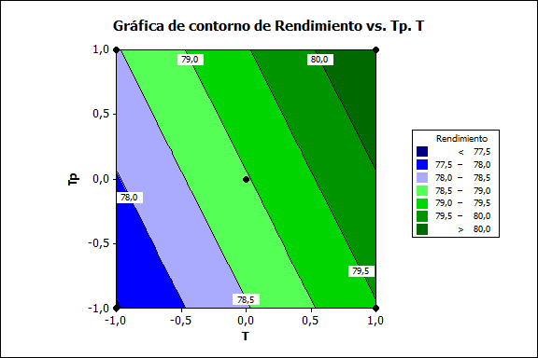
Superficies de Respuesta - Ejemplo

Slide 48
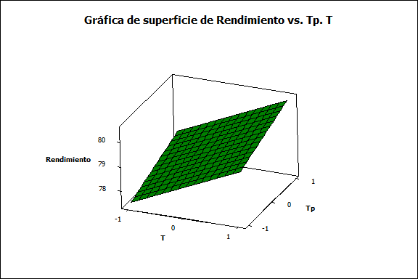
Superficies de Respuesta - Ejemplo

Slide 49
Superficies de Respuesta de Segundo Orden
Una vez que se identifica la región de respuesta óptima, debe diseñarse un nuevo experimento para caracterizar la superficie de respuesta. En general, la superficie se aproxima por medio de una ecuación cuadrática para determinar la curvatura de la superficie.
Este modelo debe ajustarse para encontrar el conjunto optimo de condiciones de operación para las variables codificadas (x), así como para caracterizar la naturaleza de la superficie de respuesta.

Slide 50
Superficies de Respuesta de Segundo Orden
Box y Wilson (1951) propusieron diseños centrales compuestos para estimar las ecuaciones de la superficie de respuesta cuadrática. Estos diseños son diseños de tratamientos factoriales 2^{n} (n factores con 2 niveles cada uno) con 2n combinaciones adicionales, llamadas puntos axiales (±α), a lo largo de los ejes coordenados de los niveles del factor codificado.
Adicionalmente se deben agregar m replicas al centro del diseño.

Slide 51
Superficies de Respuesta de Segundo Orden
Los diseños centrales compuestos se usan para aprovechar la experimentación secuencial, donde el primer paso de esta secuencia consiste en determinar la trayectoria del ascenso mas pronunciado.
En algún momento las pruebas conducen hacia un conjunto de niveles de factores que proporcionan un máximo aparente en la trayectoria.
Para el ejemplo del porcentaje de rendimiento se espera una respuesta máxima de 80.3% en T=85min y Tp=175°F.
Como segundo paso en la secuencia, se realiza un experimento factorial 2² con varias replicas en el centro del diseño (T , Tp)=(85 , 175).

Slide 52
Superficies de Respuesta de Segundo Orden
Suponiendo que la diferencia calculada en el nuevo experimento indica un alto grado de curvatura en la superficie, el tercer paso en el experimento secuencial consiste en realizar corridas adicionales del experimento en los puntos axiales (±α, 0) y (0, ±α), como se muestra en la figura:
(0, α)
(-1 , 1)
(1 , 1)
(-α, 0)
(α, 0)
X₁
(-1 , -1)
(1 , -1)
(0, -α)
X₂

Slide 53
Superficies de Respuesta de Segundo Orden
Las coordenadas de los ejes codificados x₁ y x₂ para el diseño central compuesto con dos factores es:
Diseño 2² |  |  | Axial |  |  | Central*
x₁ | x₂ |  | x₁ | x₂ |  | x₁ | x₂
-1 | -1 |  | -α | 0 |  | 0 | 0
+1 | -1 |  | +α | 0
-1 | +1 |  | 0 | -α
+1 | +1 |  | 0 | +α
*m réplicas

Slide 54
Superficies de Respuesta de Segundo Orden
Para el diseño central compuesto se deben establecer los valores de los puntos axiales como:
el valor de α para un diseño de dos factores es:
y para un diseño de tres factores es:
Si hay r_{f} réplicas del factorial 2n y r_{a} réplicas de las combinaciones de tratamientos axiales, una forma más general para α es:

Slide 55
Superficies de Respuesta de Segundo Orden
La trayectoria de la mayor pendiente para el estudio del rendimiento de un proceso proporcionó una respuesta máxima en T=85 y Tp=175.
Para estimar la superficie de respuesta de segundo orden debe construirse un diseño central compuesto con centro en (T,Tp)=(85,175), donde la relación entre las coordenadas del diseño (x₁,x₂) y los niveles de Tiempo y Temperatura (T,Tp) se conservan como antes, es decir, que un cambio de una unidad en x₁ es de 5min y un cambio en una unidad de x₂ es de 5°F.
Con α=1.414, las coordenadas del diseño y el Tiempo y la Temperatura requeridas son:

Slide 56
Superficies de Respuesta -Ejemplo
Diseño Central Compuesto
Variables Naturales |  |  | Variables codificadas |  |  | Respuesta
T | Tp |  | x₁ | x2 |  | y
80 | 170 |  | -1 | -1 |  | 76.5
80 | 180 |  | -1 | 1 |  | 77.0
90 | 170 |  | 1 | -1 |  | 78.0
90 | 180 |  | 1 | 1 |  | 79.5
85 | 175 |  | 0 | 0 |  | 79.9
85 | 175 |  | 0 | 0 |  | 80.3
85 | 175 |  | 0 | 0 |  | 80.0
85 | 175 |  | 0 | 0 |  | 79.7
85 | 175 |  | 0 | 0 |  | 79.8
92.07 | 175 |  | 1.414 | 0 |  | 78.4
77.93 | 175 |  | -1.414 | 0 |  | 75.6
85 | 182.07 |  | 0 | 1.414 |  | 78.5
85 | 167.93 |  | 0 | -1.414 |  | 77.0

Slide 57
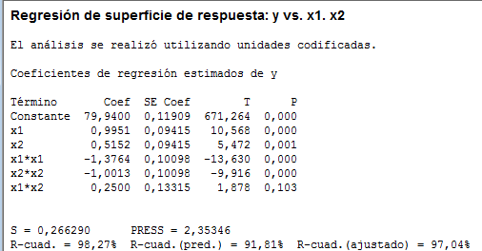
Superficies de Respuesta -Ejemplo
La ecuación de la superficie de respuesta de segundo orden estimada para los datos del porcentaje de rendimiento es:

Slide 58
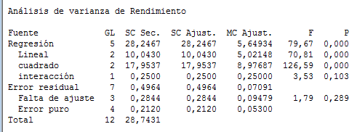
Superficies de Respuesta -Ejemplo
Al examinar la tabla se observa un valor-p pequeño de los términos cuadraticos, por lo cual es factible ajustar un modelo de segundo orden a la respuesta rendimiento.
Se requiere que el modelo seleccionado no tenga falta de ajuste significativa y se puede observar en el valor-p, que este no es significativo ya que es superior a un nivel del 5%, por lo cual este modelo esta bien ajustado.

Slide 59
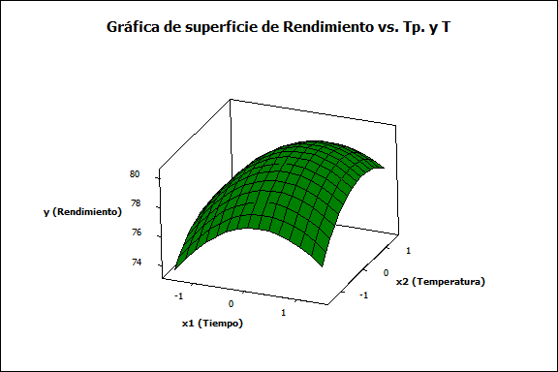
Superficies de Respuesta -Ejemplo

Slide 60
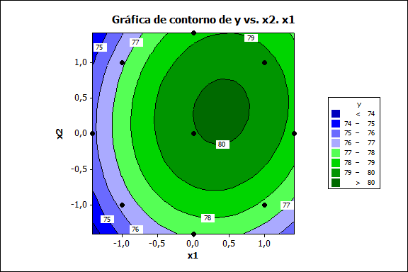
Superficies de Respuesta -Ejemplo
Mediante las anteriores graficas es relativamente sencillo observar que el optimo se encuentra muy cerca de 175°F y 85min de tiempo de reacción. Mediante la grafica de contorno se observa que el proceso puede ser ligeramente más sensible a los cambios en el tiempo de reacción que a los cambios en la temperatura.

Slide 61
Superficies de Respuesta -Ejemplo
Localización del Punto Estacionario
Suponga que quieren encontrarse los niveles de x1, x2,…, xk que permitan optimizar la respuesta estimada. Este punto, en caso de existir, será el conjunto de las x1, x2,…, xk para las que las derivadas parciales
A este punto, por ejemplo x1,s, x2,s,…, xk,s se le llama punto estacionario. Este punto estacionario puede representar:
Un punto de respuesta máxima.
Un punto de respuesta mínima.
Un punto de silla.

Slide 62


Slide 63





Slide 64






Slide 65





Slide 66
Superficies de Respuesta -Ejemplo
Localización del Punto Estacionario
Es posible obtener una solución matemática general para la localización del punto estacionario. Al escribir el modelo de segundo orden en notación matricial, se tiene:
donde:
Coeficientes interacción
Coeficientes de primer orden
Coeficientes de segundo orden

Slide 67
Superficies de Respuesta -Ejemplo
Localización del Punto Estacionario
La derivada de con respecto a los elementos del vector x igualada a 0 es:
el punto estacionario es la solución de la ecuación anterior, o:
Además, al sustituir esta ecuación en el modelo, la respuesta estimada en el punto estacionario es:

Slide 68
Superficies de Respuesta -Ejemplo
Para los datos de análisis se tiene que el punto estacionario en términos de las variables codificadas es:

Slide 70




Slide 71







Slide 72




Slide 73




Slide 74
Superficies de Respuesta -Ejemplo
En términos de las variables naturales es:
de donde se obtiene que T ≈ 86.94 minutos de tiempo de reacción y Tp ≈ 176.053°F.
Se puede observa que este valor está muy cerca del punto estacionario que se encontró por examen visual en la grafica de contorno.

Slide 75
Superficies de Respuesta -Ejemplo
La respuesta estimada en el punto estacionario es:

